Slide 1
BUDAYA KERJA
Pemerintah Provinsi DKI Jakarta

Slide 2
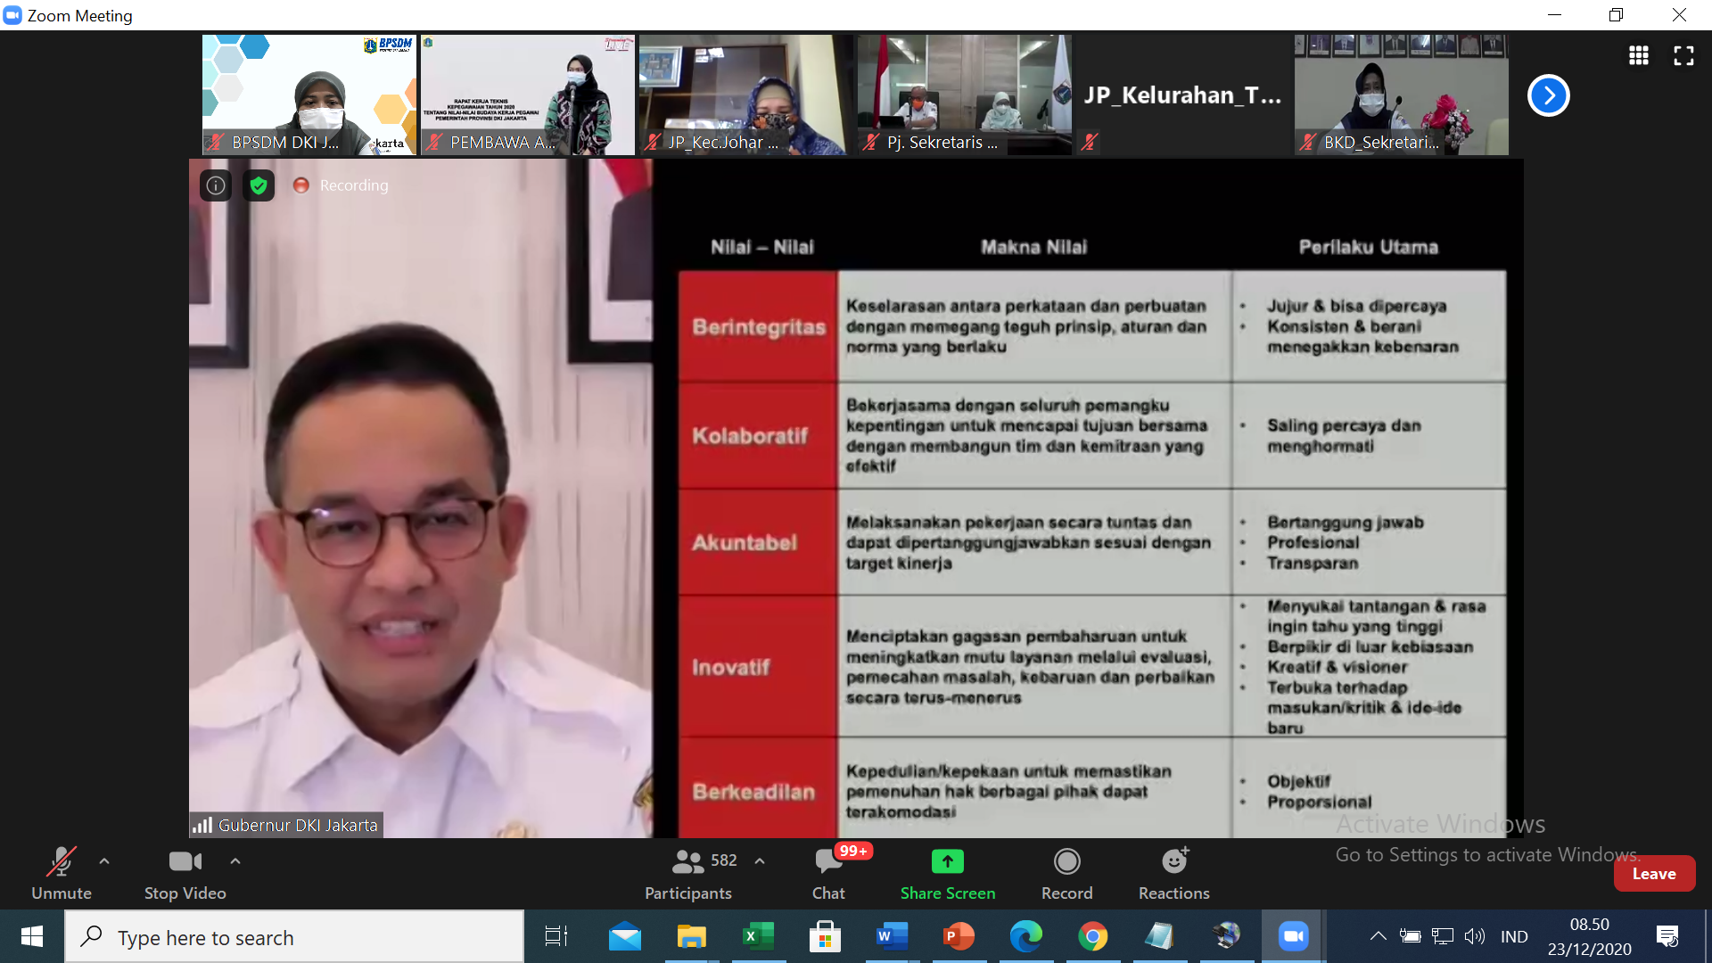
Sosialisasi oleh Bapak Gubernur Provinsi DKI Jakarta Bapak Anies Baswedan, pada tanggal 12 Desember 2020 kepada seluruh Organisasi Perangkat Daerah

Slide 3
DASAR HUKUM BUDAYA KERJA
Peraturan Menteri Negara Pendayagunaan Aparatur dan Reformasi Birokrasi Nomor 39 Tahun 2012 tentang Pengembangan Budaya Kerja
Peraturan Menteri Negara Pendayagunaan Aparatur dan Reformasi Birokrasi Nomor 27 Tahun 2014 tentang Pedoman Pembangunan Agen Perubahan Instansi Pemerintah;
Peraturan Menteri Dalam Negeri Nomor 135 Tahun 2018 tentang Percepatan Pelaksanaan Reformasi Birokrasi di Lingkungan Pemerintah Daerah;
Peraturan Gubernur Provinsi Daerah Khusus Ibukota Jakarta Nomor 54 Tahun 2020 Tentang Budaya Kerja

Slide 4
Apa Budaya Kerja
Sikap serta perilaku individu dan kelompok yang didasari atas nilai-nilai yang diyakini kebenarannya dan telah menjadi sifat-sifat kebiasaan dalam melaksanakan tugas dan pekerjaan masing-masing

Slide 5
Budaya Kerja
Budaya Kerja
Nilai-nilai yang diyakini benar
Sifat-sifat Kebiasaan
Dalam Melaksanakan tugas
Sikap/Perilaku Individu dan Kelompok

Slide 6
Nilai Budaya Kerja
Adalah pilihan nilai moral dan etika meliputi nilai sosial budaya positif yang relevan, norma atau kaidah, etika dan nilai kinerja produktif yang bersumber dari pengembangan ilmu pengetahuan dan teknologi.

Slide 7
MITOS TENTANG BUDAYA KERJA
Mitos
Fakta
Perubahan budaya tanggung jawab fungsi SDM
Budaya akan terbentuk dengan sendirinya sehingga tidak perlu perencanaan dan pengelolaannya
Bila Perubahan dikomunikasikan secara jelas dan terus menerus maka perubahan budaya akan terjadi
Hampir separuh jumlah pemimpin organisasi mencurahkan “energy “ nya fokus membangun budaya kerja
Budaya kerja akan terbentuk dengan sendirinya, namun nyatanya belum tentu sesuai dgn Strategi organisasi kecuali dengan perencanaan yang baik
Kinerja organisasi merupakan akumulasi dari pencapaian kinerja SDM yang terlibat penuh didukung oleh Manajemen

Slide 8
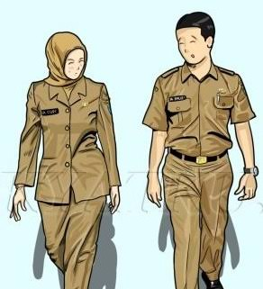
NILAI BUDAYA KERJA PEMERINTAH PROVINSI DKI JAKARTA
B
Berintegritas
K
Kolaboratif
A
Akuntabel
I
Inovatif
B
Berkeadilan

Slide 9
NILAI DAN MAKNA BUDAYA KERJA
NILAI | MAKNA NILAI
Berintegritas | Keselarasan antara perkataan dan perbuatan dengan memegang teguh prinsip, aturan dan norma yang berlaku
Kolaboratif | Bekerjasama dengan seluruh pemangku kepentingan untuk mencapai tujuan bersama dengan membangun tim dan kemitraaan yang efektif
Akuntabel | Melaksanakan pekerjaan secara tuntas dan dapat dipertanggungjawabkan sesuai dengan target kinerja
Inovatif | Menciptakan gagasan pembaharuan untuk meningkatkan mutu layanan melalui evaluasi, pemecahan masalah, kebaruan dan perbaikan terus menerus
Berkeadilan | Kepedulian/ Kepekaan untuk memastikan pemenuhan hak berbagai pihak dapat terakomodasi

Slide 10
Adanya keselarasan antara perkataan dan perbuatan dengan memegang teguh prinsip, aturan dan norma yang berlaku
BERINTEGRITAS
Perilakunya adalah:
a. | Jujur dan dapat dipercaya
b. | Konsisten dan berani menegakkan kebenaran
c. | Tulus melayani
d. | Memenuhi komitmen
e. | Berdedikasi tinggi

Slide 11
NILAI-NILAI BUDAYA KERJA DAN PERILAKU UTAMA
Contoh nyata Nilai Budaya Kerja “Berintegritas”
PERILAKU UTAMA | JUJUR | BERANI DAN KONSISTEN
STOP | PUNGLI | Selalu mengikuti perintah pimpinan meskipun melanggar aturan
START | Transparan | Memahami dan menjalankan peraturan yang berlaku secara konsisten
CONTINUE | Berani menegur dan melaporkan Gratifikasi | Bekerja sesuai aturan / SOP

Slide 12
Bekerjasama dengan seluruh pemangku kepentingan untuk mencapai tujuan bersama dengan membentuk tim dan membangun kemitraan yang efektif
KOLABORATIF
Perilakunya adalah:
a. | Saling percaya
b. | Saling menghormati
c. | Aktif dalam perbincangan tematik
d. | Produktif dan kreatif menangani konflik
e. | Mampu melakukan coaching dan mentoring

Slide 13
KOLABORATIF
Contoh nyata Nilai Budaya Kerja “Kolaboratif”
PERILAKU UTAMA | SALING PERCAYA | SALING MENGHORMATI
STOP | Negative Thingking Overconfidence Resistensi terhadap hal baru | Individualis Meremehkan Hambatan Komunikasi
START | Positive Thingking Open Minded | Respect Komunikasi yang baik Kesetaraan Berkeadilan
CONTINUE | Mengenali potensi kelebihan masing-masing Menjaga Amanah Komitmen | Koordinasi Empati Egaliter Quick Response Proaktif dan Persuasif

Slide 14
Melaksanakan secara tuntas dan dapat dipertanggung jawabkan sesuai dengan target kinerja
AKUNTABEL
Perilakunya adalah:
a. | Bertanggung jawab
b. | Profesional
c. | Transparan
d. | Cermat dalam bertindak
e. | Dapat diandalkan

Slide 15
Contoh nyata Nilai Budaya Kerja “Akuntabel”
PERILAKU UTAMA | BERTANGGUNG JAWAB | PROFESIONAL | TRANSPARAN
STOP | Menunda pekerjaan Lari dari tanggung jawab | Tidak menguasai pekerjaan Bekerja tidak sesuai aturan | Takut dikritik Tidak mau berbagi ilmu/menutupi informasi Menutupi kesalahan
START | Team Work Bekerja dengan rencana kerja Tepat Waktu Menyamakan Persepsi | Memahami peraturan Pelaksanaan Assesment | Bekerja secara akuntabel Membangun kepercayaan
CONTINUE | Reward Tuntas dalam Bekerja | Memahami Tupoksi Mengembangkan Kompetensi Berani Berinovasi | Kerjasama Saling terbuka

Slide 16
Menciptakan gagasan pembaharuan untuk meningkatkan mutu layanan melalui, evaluasi, pemecahan masalah dan perbaikan secara terus menerus
INOVATIF
Perilakunya adalah:
a. | Menyukai tantangan dan rasa ingin tahu yang tinggi
b. | Berpikir di luar kebiasaan
c. | Kreatif dan visioner
d. | Terbuka terhadap masukan/ kritik dan ide-ide baru
e. | Mampu menciptakan ide-ide orisinal

Slide 17
Contoh nyata Nilai Budaya Kerja “Inovatif”
PERILAKU UTAMA | MENYUKAI TANTANGAN | BERFIKIR DI LUAR KEBIASAAN | KREATIF DAN VISIONER | TERBUKA
STOP | Bussiness As Usual Apatis | Negatif thinking Masalah internal dan eksternal | Monoton Kaku Malas | Otoriter Merasa benar dan puas
START | Identifikasi Masalah Menggali perkembangan informasi | Berfikir positif | Selalu Belajar Melakukan kajian | Komunikasi Kolaborasi antar stake holder
CONTINUE | Mengembangkan kemampuan diri | Inovasi dalam pemecahan masalah Evaluasi Peraturan | Pemanfaatan IT Peraturan sesuai kebutuhan Capacity Building | Kolaborasi antar stake holder Pemahaman tupoksi

Slide 18
Kepedulian atau kepekaan untuk memastikan hak berbagai pihak dapat terakomodasi
BERKEADILAN
Perilakunya adalah:
a. | Objektif
b. | Proporsional
c. | Mengedepankan kesetaraan
d. | Kesamaan hak
e. | Mendorong kemajuan bersama

Slide 19
Contoh nyata Nilai Budaya Kerja “Berkeadilan”
PERILAKU UTAMA | OBJEKTIF | PROPORSIONAL
STOP | Diskriminatif “Pilih Kasih” | Penempatan pegawai yang tidak sesuai dengan kompetensi
START | Komitmen Pimpinan | Seleksi ASN sesuai kebutuhan organisasi
CONTINUE | Uji Kompetensi | Pengembangan Kompetensi

Slide 21
TERIMA KASIH

